Slide 1






PHÒNG GD & ĐT QUẬN LONG BIÊN
TRƯỜNG TIỂU HỌC PHÚC LỢI
MÔN TIẾNG VIỆT
Luyện tập: Mở rộng vốn từ về nghề nghiệp.

Slide 2
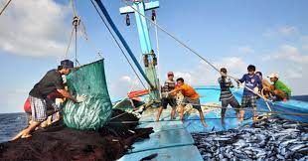
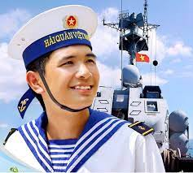
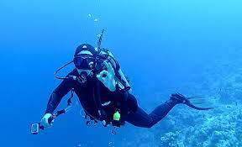
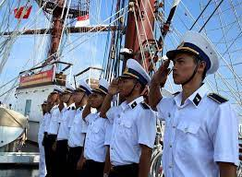
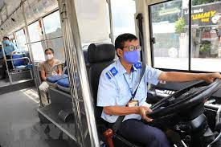
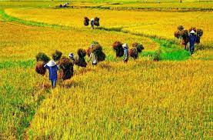
1. Những từ ngữ nào dưới đây chỉ người làm việc trên biển.
ngư dân
bộ đội hải quân
thợ lặn
thủy thủ
nông dân
thủy thủ
lái xe
nông dân
lái xe

Slide 3
1. Những từ ngữ nào dưới đây chỉ người làm việc trên biển.
ngư dân
bộ đội hải quân
thủy thủ
thợ lặn

Slide 4
2. Kết hợp từ ngữ ở cột A với từ ngữ ở cột B để tạo câu.
A B
Những người dân chài ra khơi
để nuôi tôm cá.
Các chú bộ đội hải quân tuần tra
để đánh cá.
Người dân biển làm lồng bè
để canh giữ biển đảo.

Slide 5
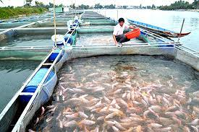
lồng bè

Slide 6
2. Kết hợp từ ngữ ở cột A với từ ngữ ở cột B để tạo câu.
A B
Những người dân chài ra khơi
để nuôi tôm cá.
Các chú bộ đội hải quân tuần tra
để đánh cá.
Người dân biển làm lồng bè
để canh giữ biển đảo.

Slide 7
2. Kết hợp từ ngữ ở cột A với từ ngữ ở cột B để tạo câu.
Những người dân chài ra khơi để đánh cá.
Các chú bộ đội hải quân tuần tra để canh giữ biển đảo.
Người dân biển làm lồng bè để nuôi tôm cá.

Slide 8

3. Dựa vào kết quả ở bài tập 2, đặt 2 câu hỏi và 2 câu trả lời theo mẫu.
M:
Những người dân chài ra khơi để làm gì?
Những người dân chài ra khơi để đánh cá.

Slide 9






CHÚC CÁC EM
CHĂM NGOAN, HỌC TỐT!

